Slide 1

Foi et Joie Haiti y la colaboración de Ignacianos por Haiti

Slide 2
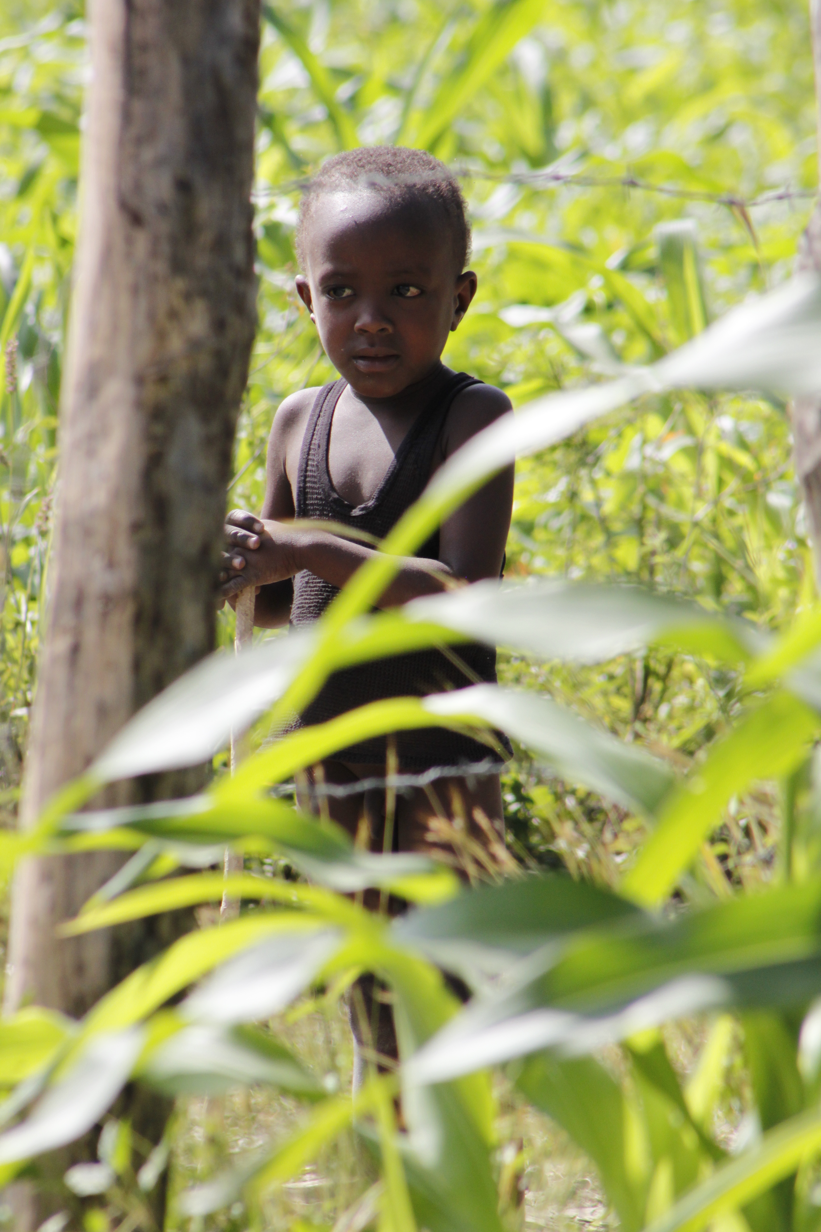
INDICE
1. Ignacianos por Haití desde Foi et Joie.
2. Contexto de la acción de Fe y Alegría:
        2.1. El país
        2.2. La gente
        2.3. La Educación
3. Fe y Alegría Haití (Lafwa ak kè kontan)
    3.1. Inicios (2006-10)
    3.2. Expansión después del terremoto (2010-14)
    3.3. Crisis de crecimiento (2014)
    3.4. Recurso a la CPAL y a la Mesa Técnica (2015-17)
4. Avanzando hacia el futuro

Slide 3
Ignacianos por Haití 5 años desde Foi et Joie
Enorme gratitud. Especialmente a los departamentos de pastoral
Fe y Alegría Haití no sería lo que es sin el aporte de Ignacianos por Haití.
Su aporte ha contribuido a todas y cada una de las realizaciones de Fe y Alegría Haití

Slide 4
2. Contexto de la acción de Fe y Alegría
2.1. Un país en emergencia permanente
- Económica
- Social
- Política
- Ecológica
- Sanitaria

Slide 5
2. Contexto de la acción de Fe y Alegría
2.2. La gente
- Resiliencia : Pobres de Yavé
- Sociabilidad
- Dignidad
- Arte

Slide 6
2. Contexto de la acción de Fe y Alegría
2.3. La Educación
15 % educación pública
53 % privada en viviendas familiares
16 %?comunitaria
16 %? privada con un cierto nivel de calidad (>católica y protestante)
22,9% maestros normalistas
Irregularidad en pagos a profesores estatales
Analfabetismo mayores de 15 años: 51%
34 ministros en 34 años

Slide 7

3.Foi et Joie Haiti
3.1. Inicios (2006-10)
Foi et Joie Haiti nació en junio 2006. Se crearon 2 escuelas dirigidas por religiosas.

Slide 8
3.2. Expansión después del terremoto (2010-14)
8 centros móviles de Formación Profesional
16 Escuelas estratégicamente evangélicamente)
distribuidas
Hoja de ruta
Mesa Técnica
Firma de protocolos

Slide 9
3.3. Crisis de crecimiento (2014)
Recurso a la CPAL y a la Mesa Técnica: CPAL, FLACSI, FYFA,
Entreculturas, Provincia GLC.

Slide 10
Etapa actual 2015-16
Gestión: Consejo de Administración. Presupuestos generales y particulares. Regional del Nord-Est. Renegociación deuda. Informes. Relación con Ministerio.
Planificación: Hoja de ruta (2013)
Administración: Creación departamento
Construcciones y equipamientos: 29 aulas, 5 baterías de servicios higiénicos, 6 instalaciones de agua corriente, 5 sistemas eléctricos (paneles solares y generador e inversor), 4 aulas de informática.

Slide 11
Etapa actual 2015-16 (2)
Pedagogía: Creación departamento. 6 pedagogos. ESPESIL. Formación técnica en el currículum, Bilingüismo.
Comunicación: Reapertura departamento
Pastoral: Materiales en créole. Programa. Cultura de paz.
Proyectos: 21 proyectos
Religiosas: Dos nuevas congregaciones.
r

Slide 12
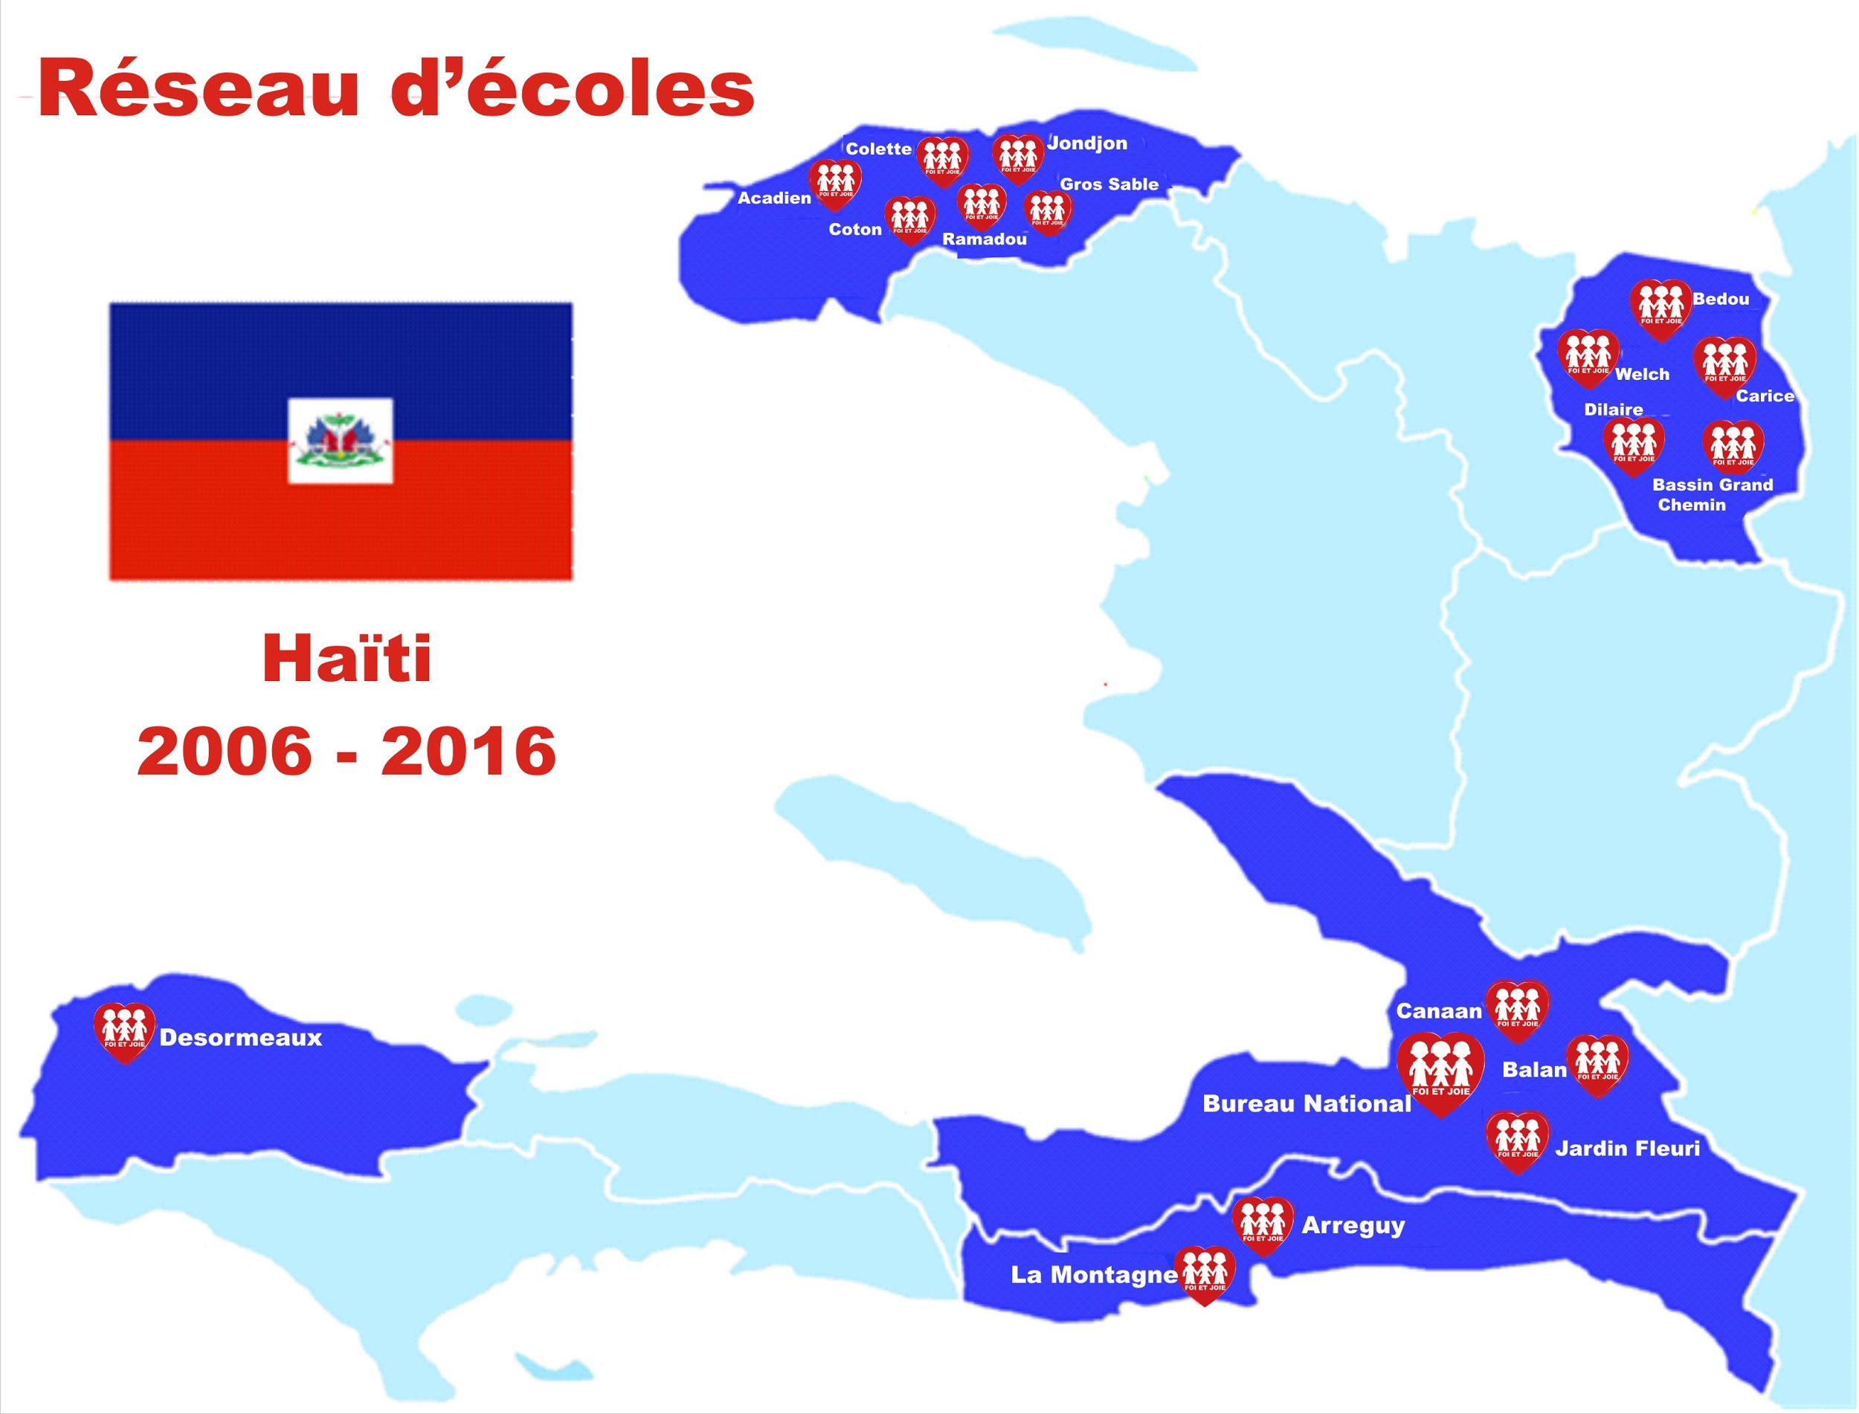
Ahora, trabajamos geográficamente en 5 departamentos

Slide 13
Más de 3 500
Cerca de 4 000
Desde nuestros primeros pasos hasta hoy
Niños y niñas han terminado el 2º ciclo fundamental
Jóvenes se han formado en una disciplina técnica

Slide 14
4, 400 2.294 niñas y 2.106 niños
191 docentes en las escuelas
17
Somos actualmente:
en pre-escolar y fundamental
73 personal de apoyo
350 jóvenes en Formación Profesional
centros educativos públicos

Slide 15
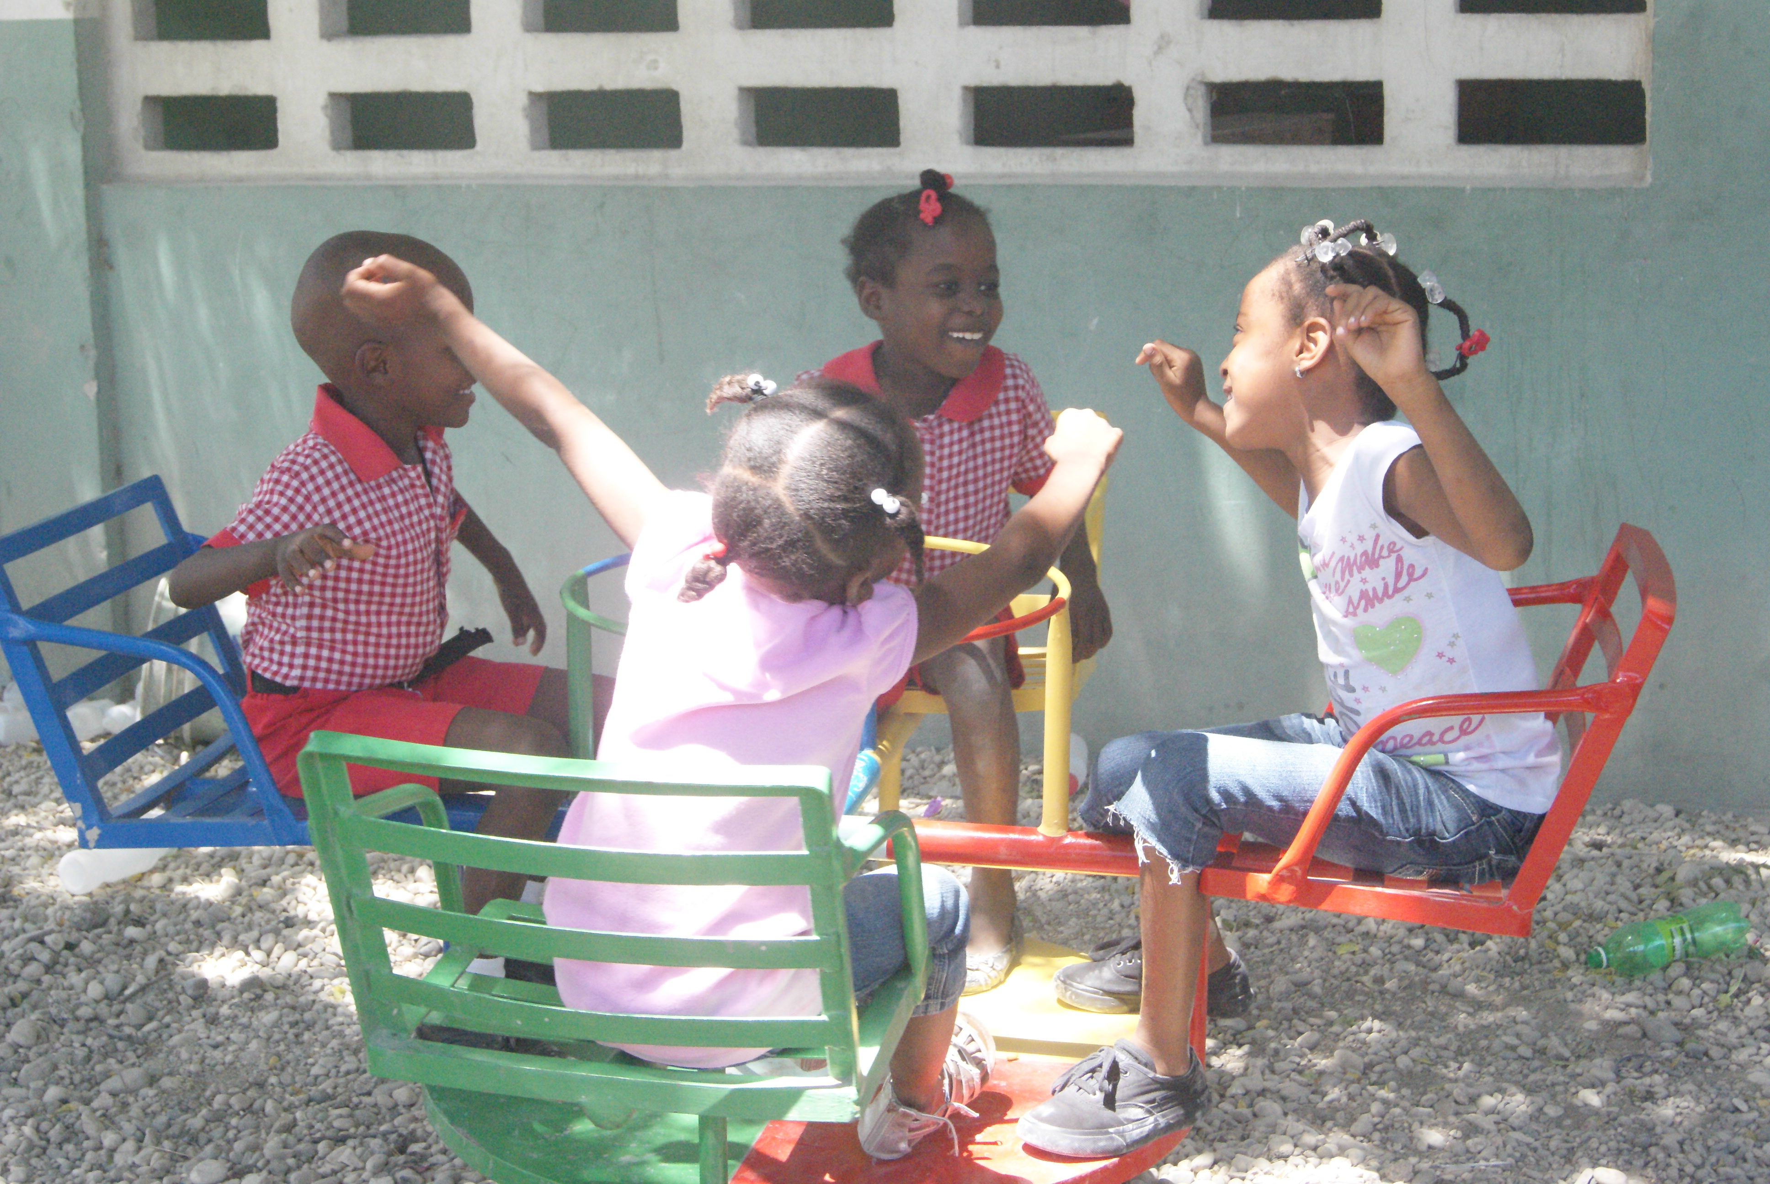

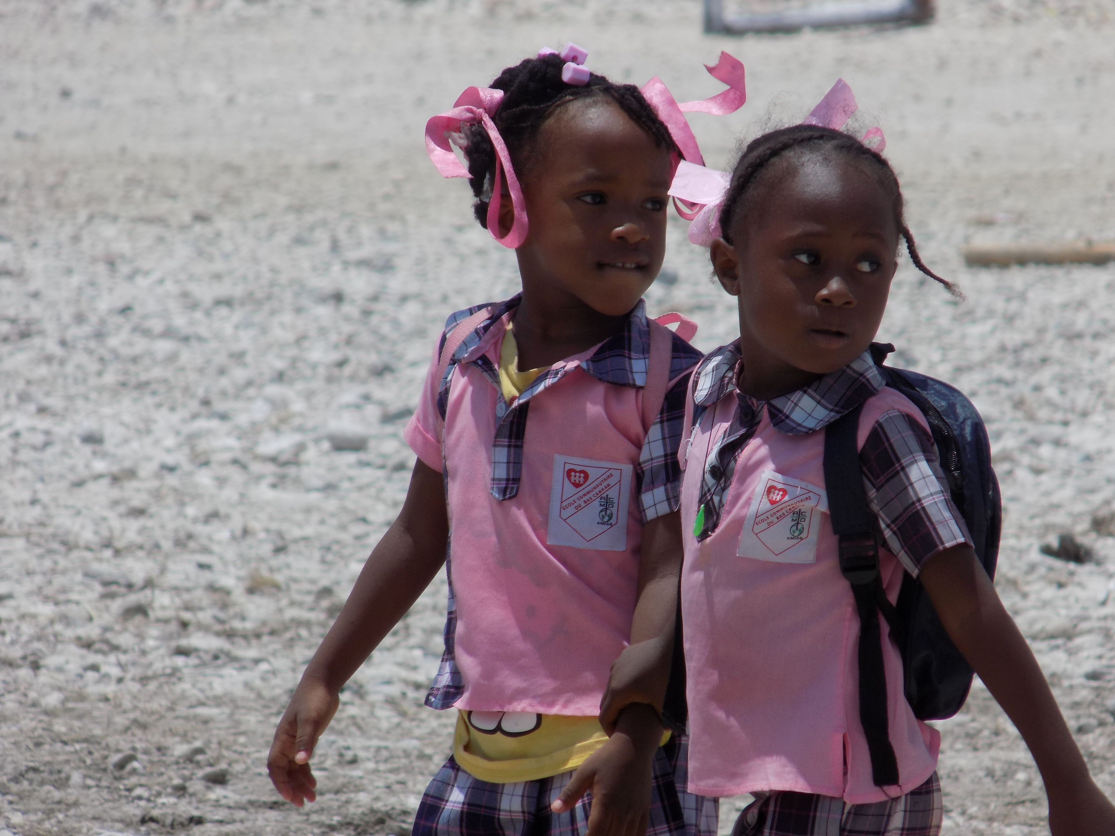
Dividido por departamento
En el departamento del Oeste tenemos tres escuelas situadas en:
-Cazeau
-Balan
-Canaan

Slide 16
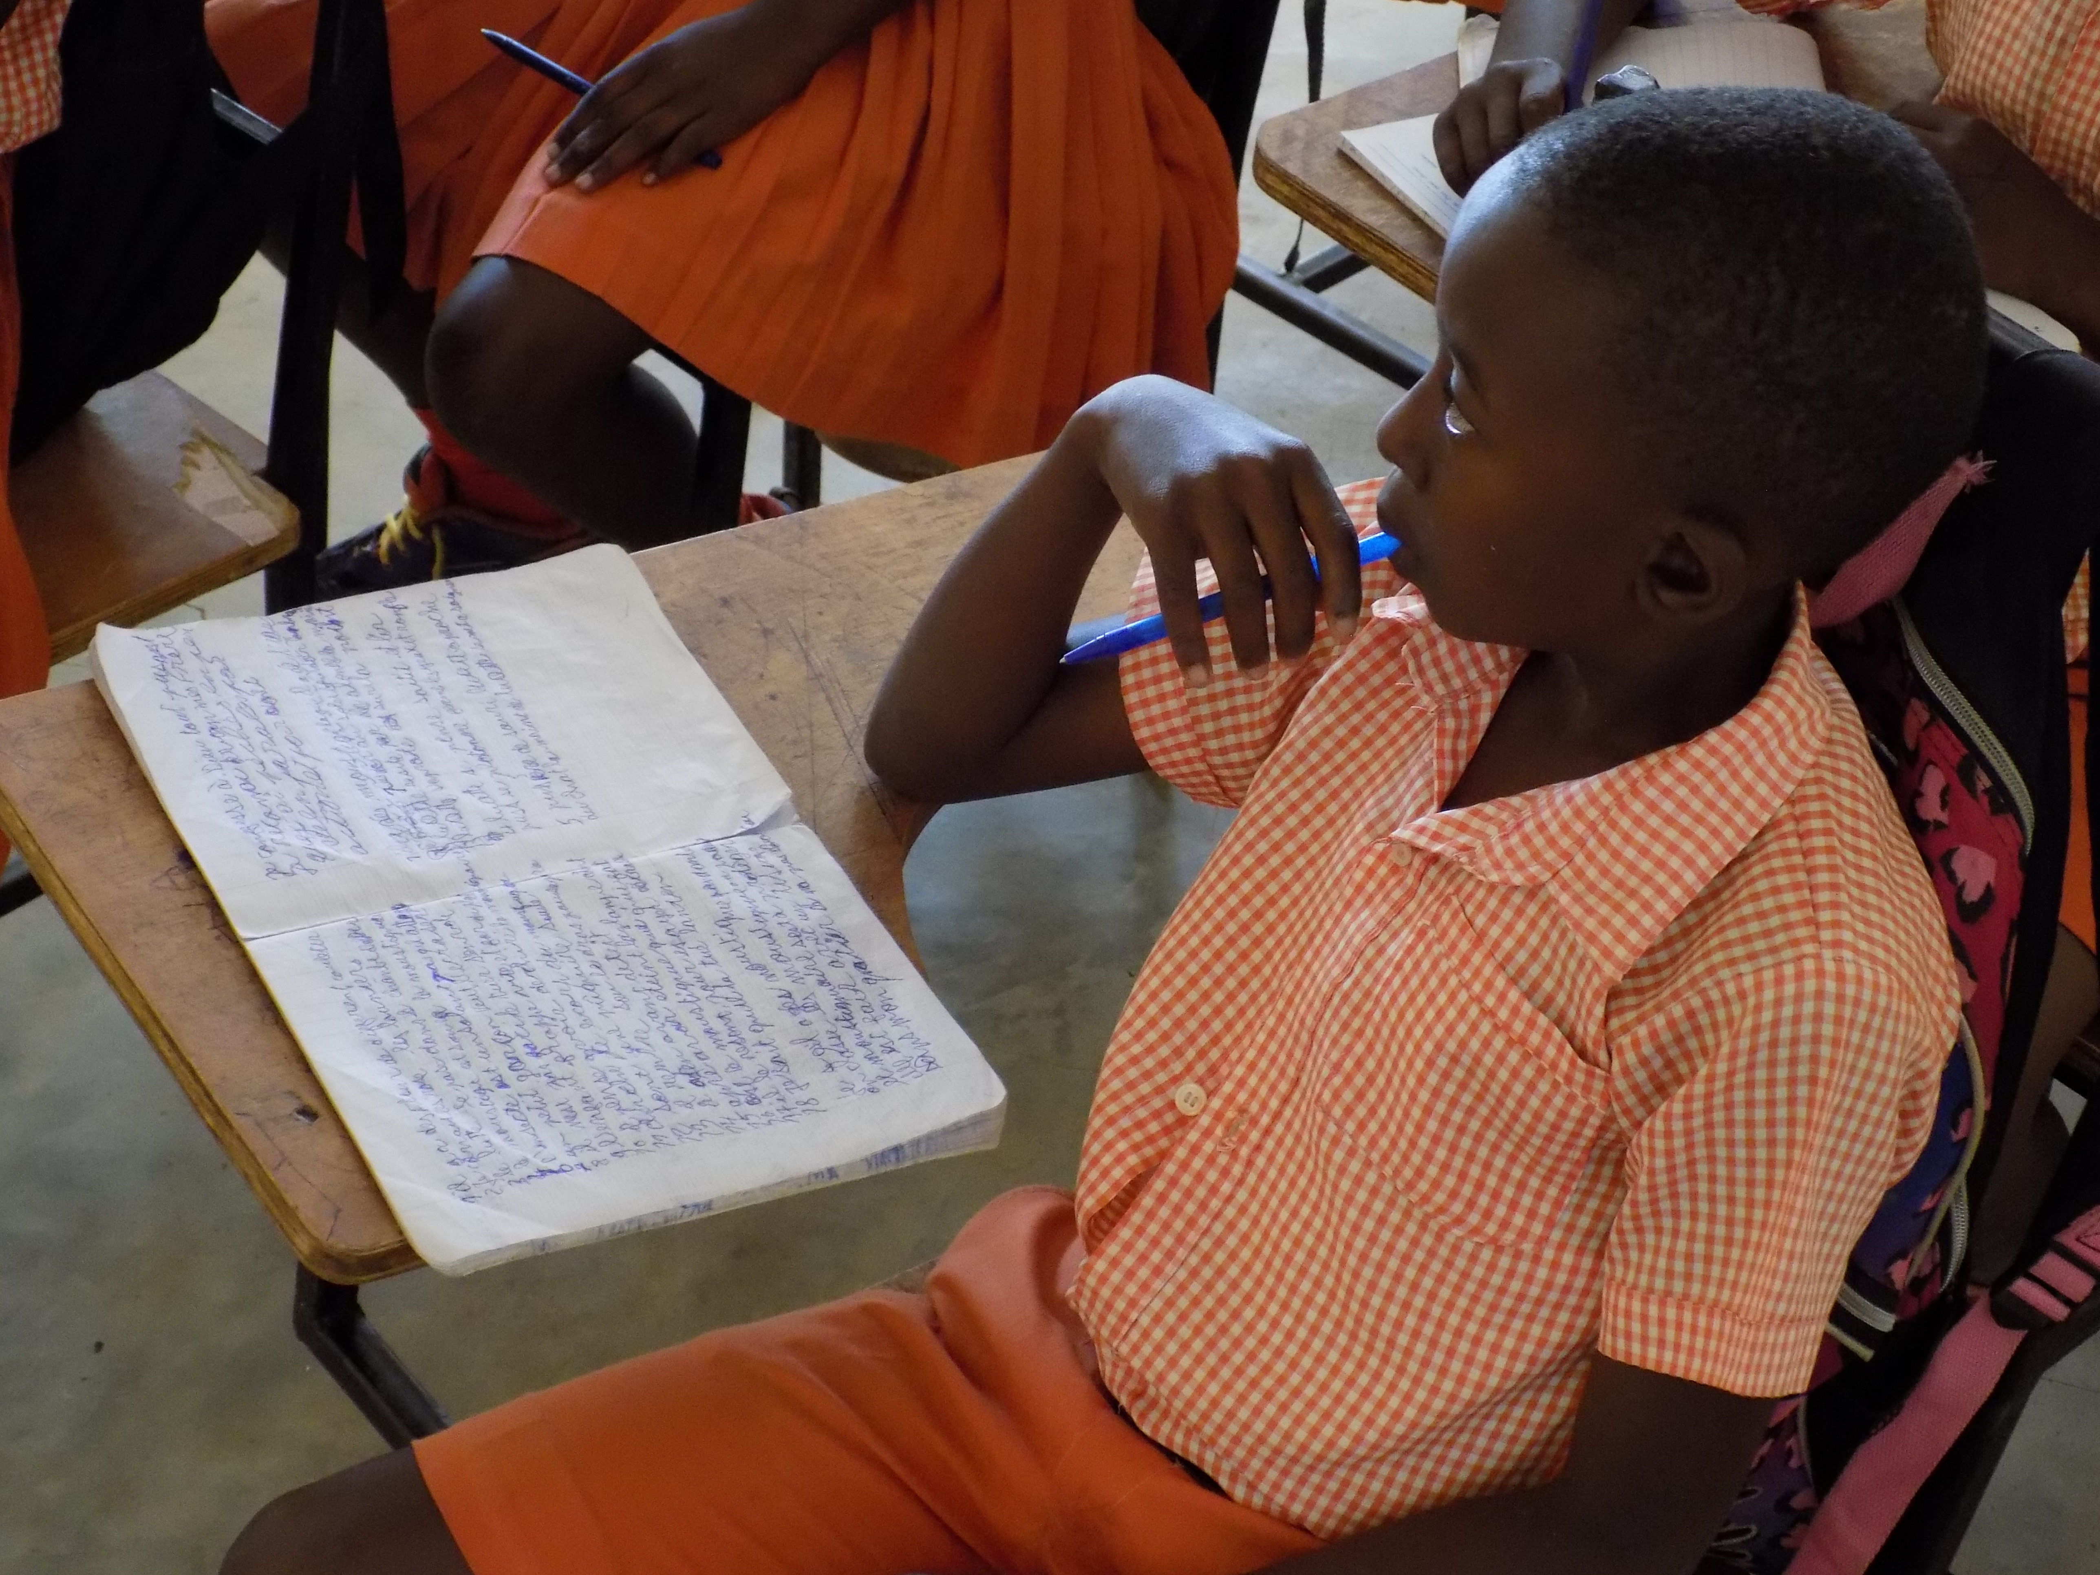
Dividido por departamento
En el departamento de Noreste tenemos cinco escuelas en:
-Dilaire
-Bassin Grand Chemin
-Welsh
-Carice
-Bedou

Slide 17
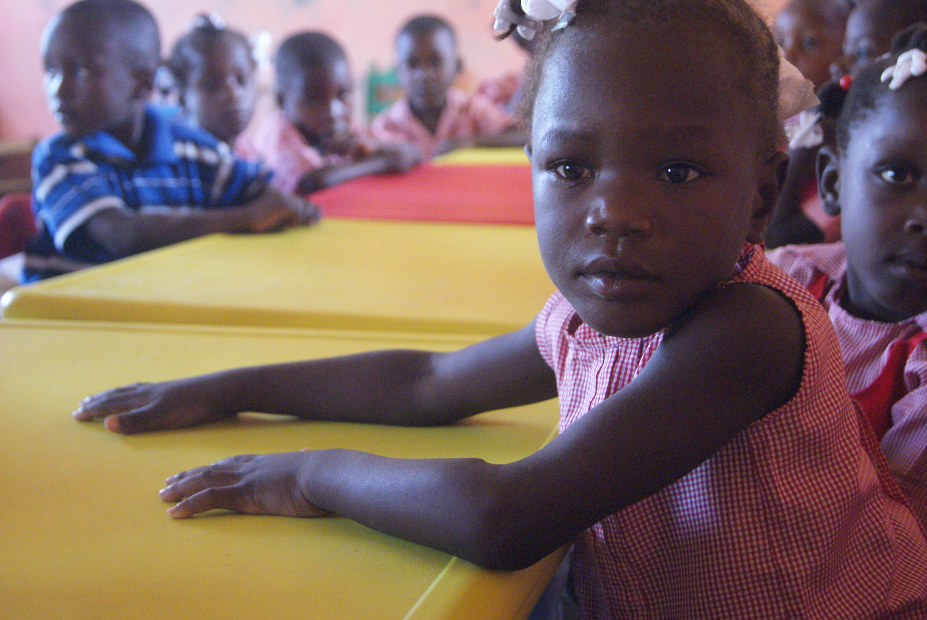
dividido por departamento
En el departamento de Nordeste tenemos seis escuelas:
-Fond Ramadou
-Gros Sable
-Colette
-Coton
-Acadien
-Diondion

Slide 18
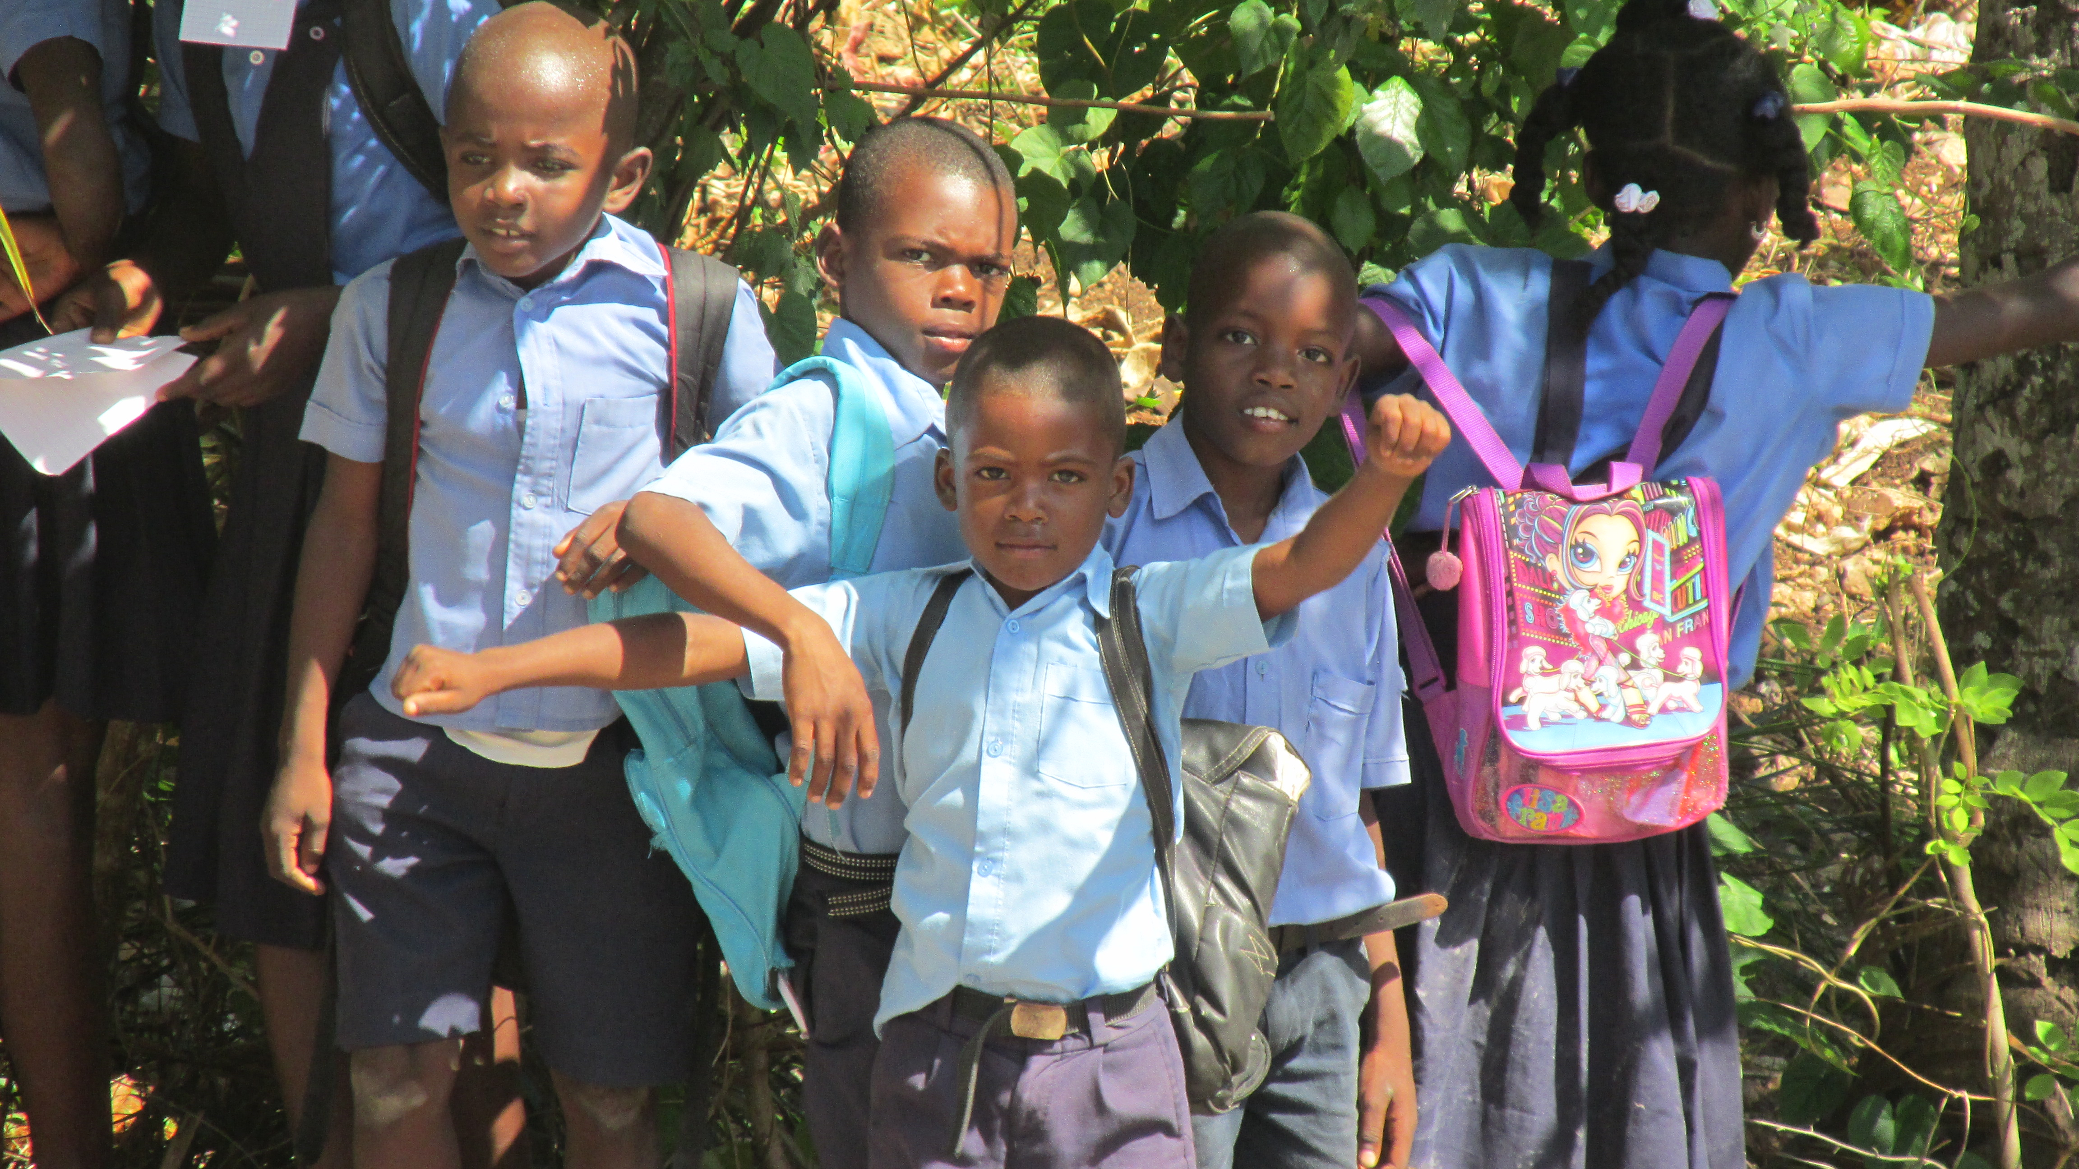
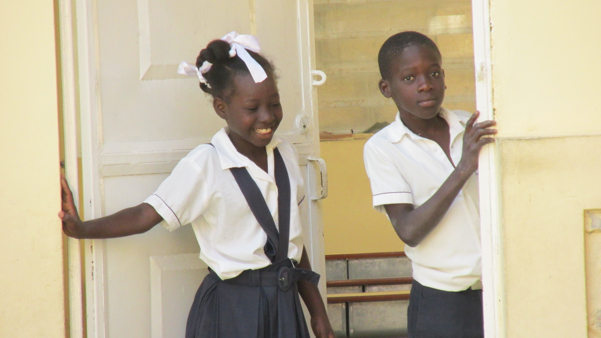
Divididos por departamento
En el departamento de Sureste tenemos dos escuelas ubicadas en:
-La Montagne
-Arregui

Slide 19
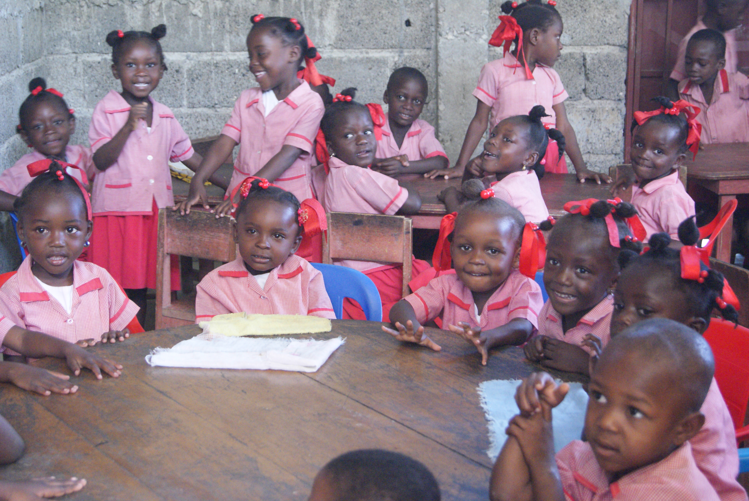
dividido por departamento
En el departamento de Grand’Anse tenemos una escuela en
-Desormeaux

Slide 20
De que manera trabajamos?
Nuestras intervenciones siguen una hoja de ruta que tiene 5 etapas

Slide 21
Nuestra forma de trabajar con las escuelas y las comunidades sigue un proceso simple
Inserción
Fortalecimiento
Durabilidad
Consolidación
Pre-inserción

Slide 22
Cada etapa está basada en seis (6) dimenciones
Infraestructuras
Servicio
Desarollo pedagógico
Administración
Relación con la comunidad
Formación técnica

Slide 23
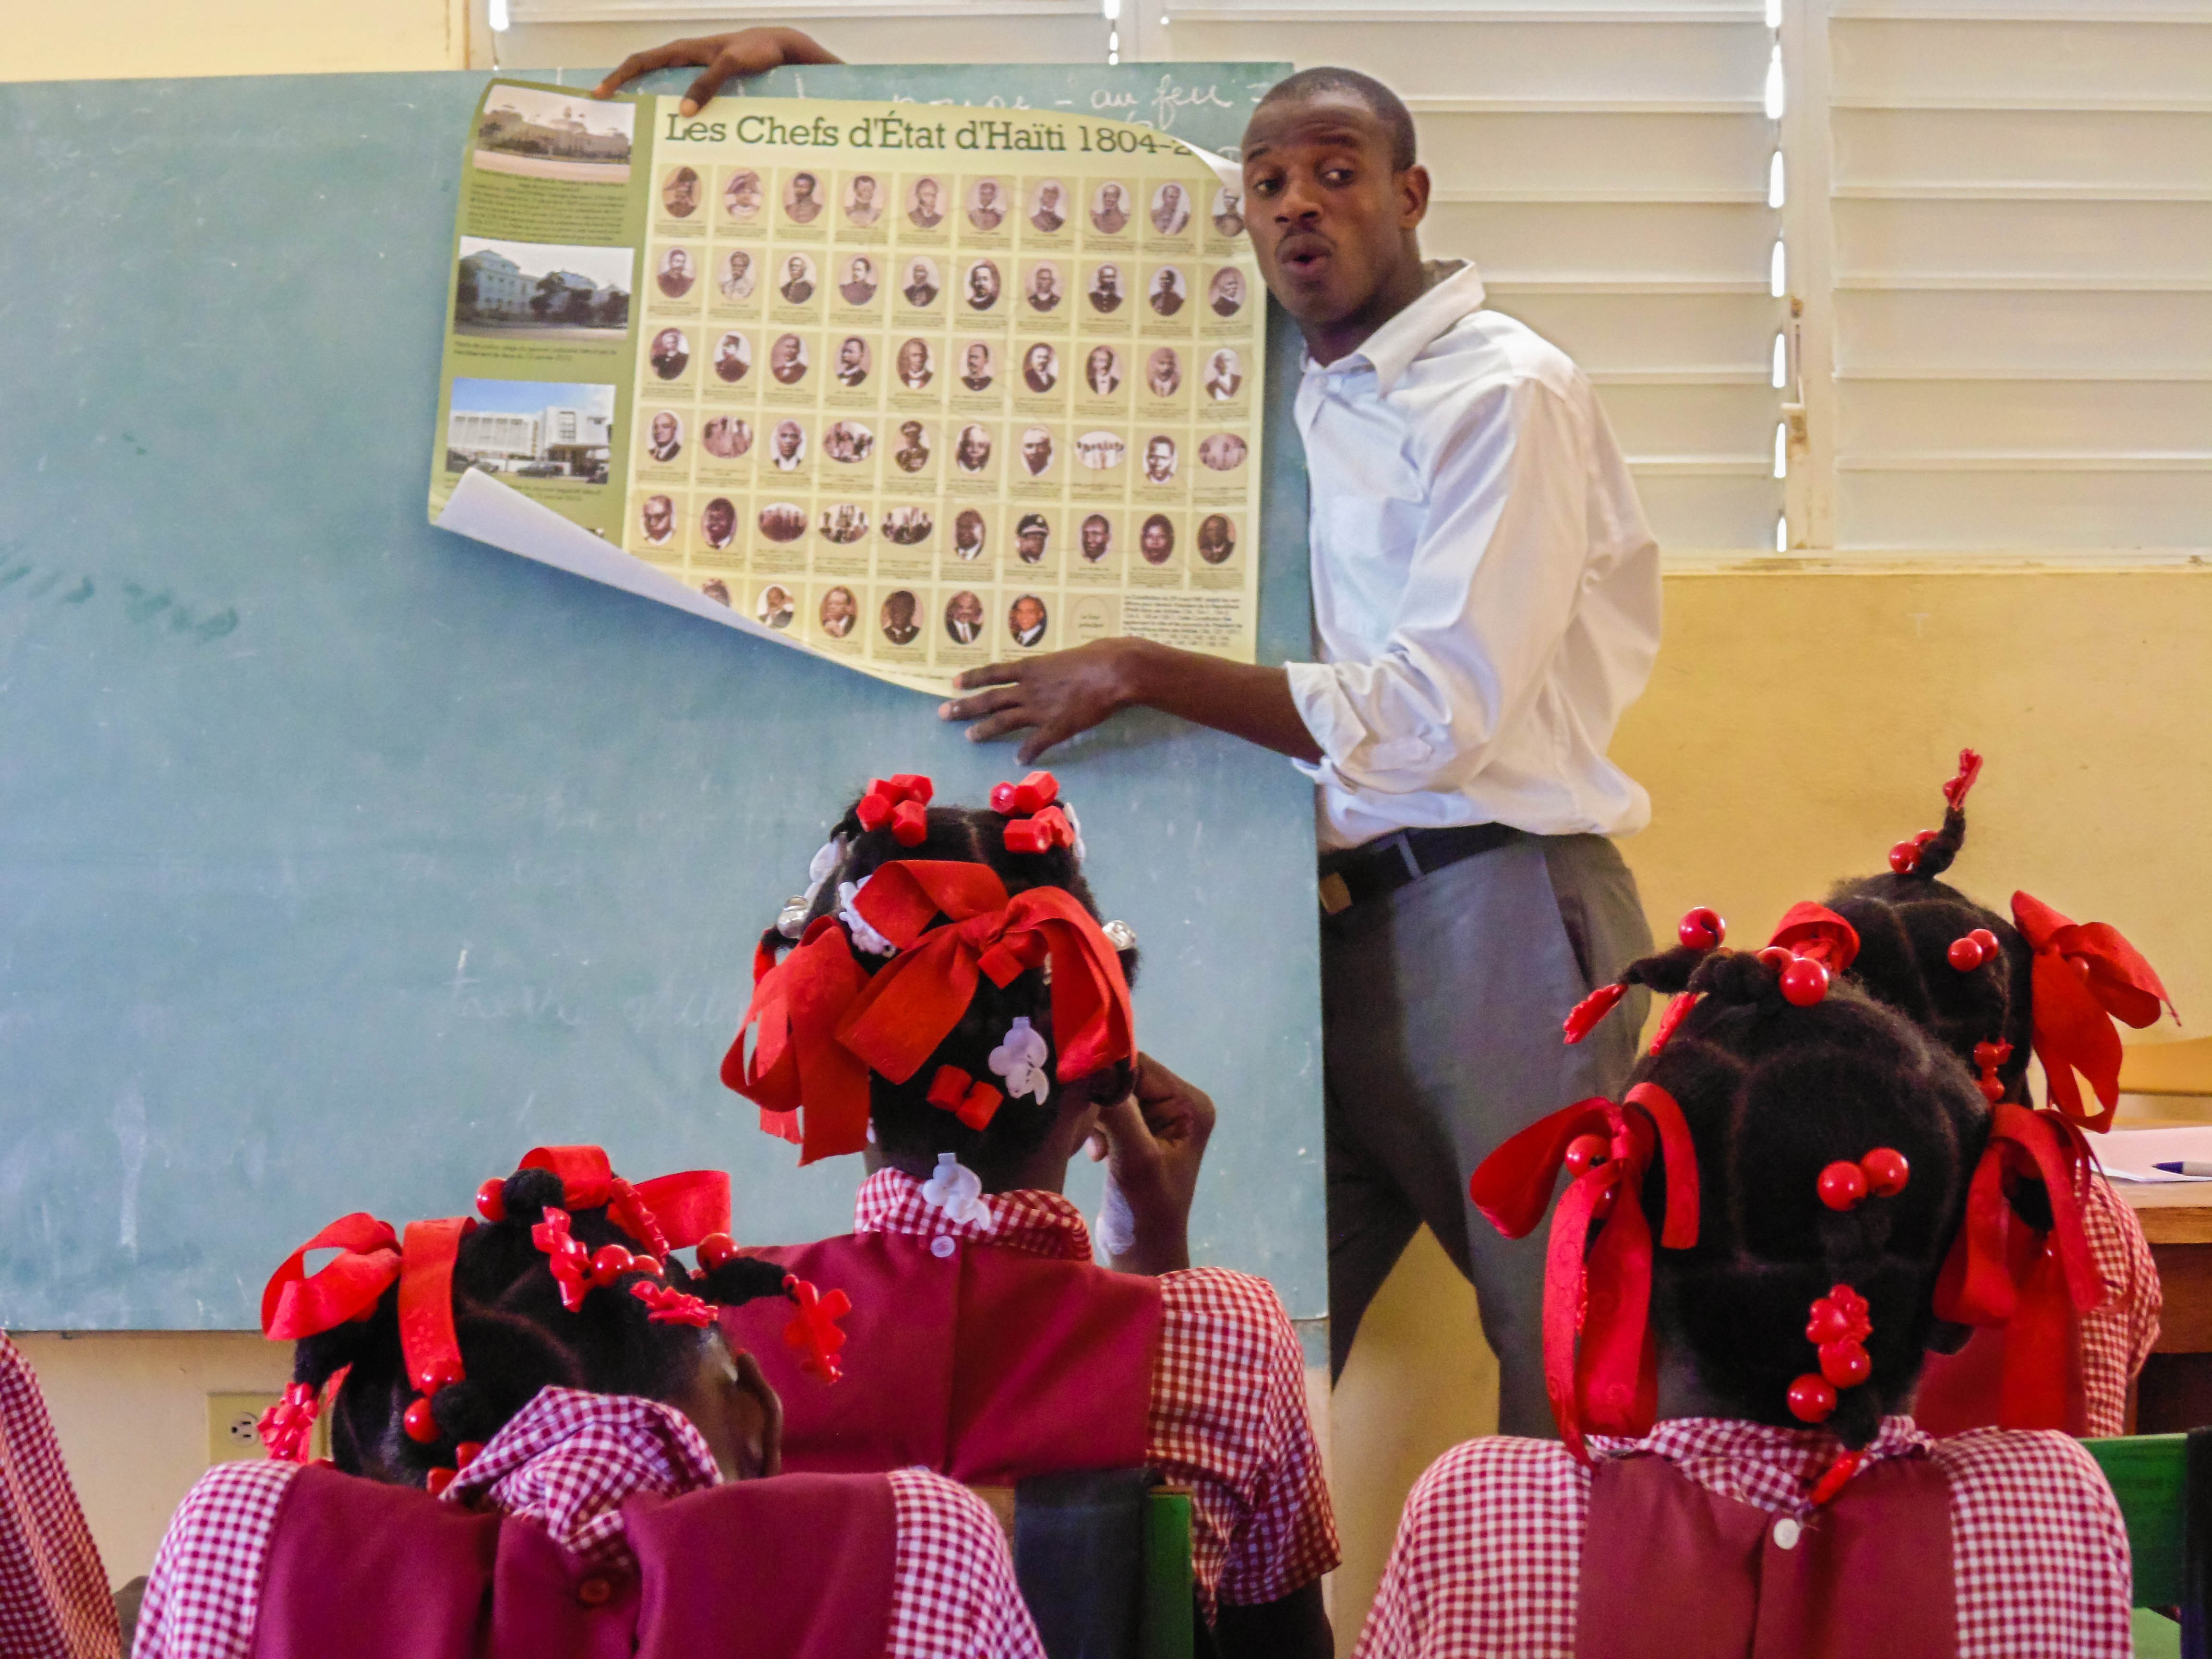
La cuestión de los salarios de los profesores
Aunque el ministerio de la educación y Foi et Joie Haití han firmado un protocolo para pagar a los profesores, el Estado no lo ha cumplido hasta ahora.

Slide 24
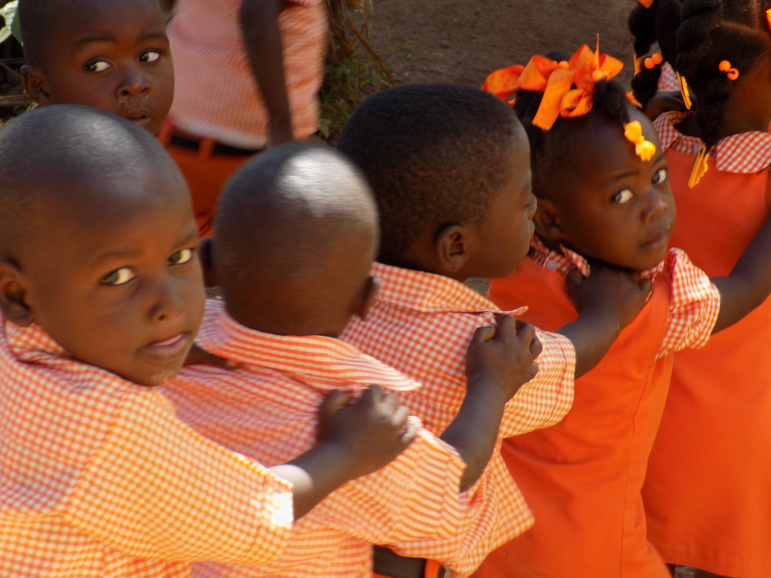
Foi et Joie Haiti : el desafío de hacer avanzar la Red a pesar de las dificuldades
Con un Estado que no respeta sus compromisos, el salario de los profesores de la Red representa el 40% de nuestro presupuesto anual.
Nómina salarial anual 17 escuelas US$ 294.992,50
Salario mensual medio US$ 93,82

Slide 25
El aporte de la campaña Ignacianos por Haití.
1) Con la colaboración de los colegios jesuitas implicados a la campaña, hemos podido dar un salario a nuestros profesores y eso a tiempo, lo que no es corriente en el sector público.
2) Nuestros profesores vienen regularmente a clase y pueden asumir al mínimo las necesidades de sus familias. Sin embargo, en el sector público hay continuas huelgas.

Slide 26
4. Avanzando hacia el futuro
Foi et Joie Haiti tiene muchos sueños.
-Mejorar las condiciones de las escuelas según nuestra hoja de ruta; esto implicaría hacer parques infantiles, abrir salas informáticas, dar acceso al agua potable y electricidad en todas las escuelas
-Dar un seguro médico a nuestros colaboradores.
Nueva etapa a partir de setiembre 2017: ¡Mantengamos nuestro apoyo a los jesuitas haitianos!

Slide 27

Foi et Joie necesita la solidaridad de FLACSI sigamos avanzando juntos

